Slide 1
대면 비대면 관광지
물리학과 20172134 김태인

Slide 2
CONTENTS OF PAGES
1. SCREEN
1.Responsive Web Service
4. FIRST-RESULT PAGE(ShowResult.php)
List of Search Result
Map Marker to move Naver Map
Risk of Tour
SCREEN
FIRST-RESULT
2. FIRST PAGE(main.html)
Autocomplete words & Required
Background Autoplay
FIRST
3. SECOND PAGE(map.html)
Tour Api
Implement Map using Naver Map Api
Crawling
SECOND

Slide 3
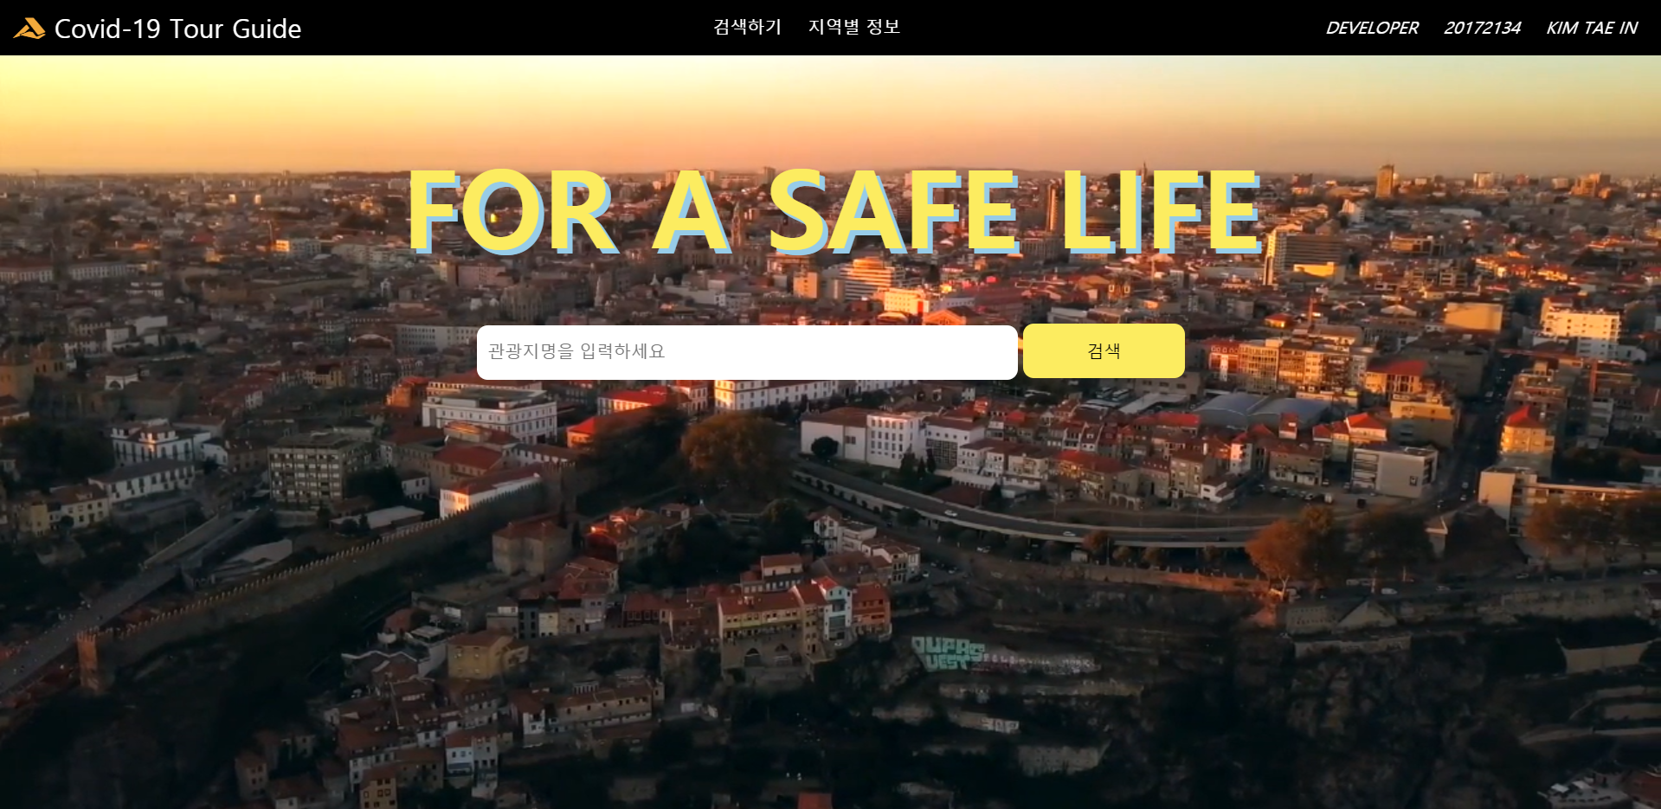
1 Responsive Web Service(Full Screen) – main.html
전체 화면

Slide 4
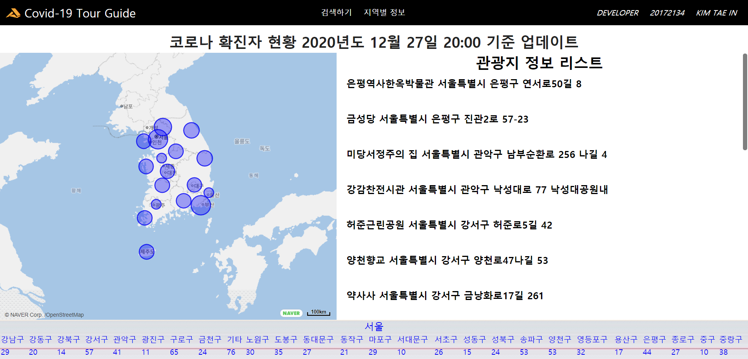
1 Responsive Web Service(Full Screen) – map.html
전체 화면

Slide 5
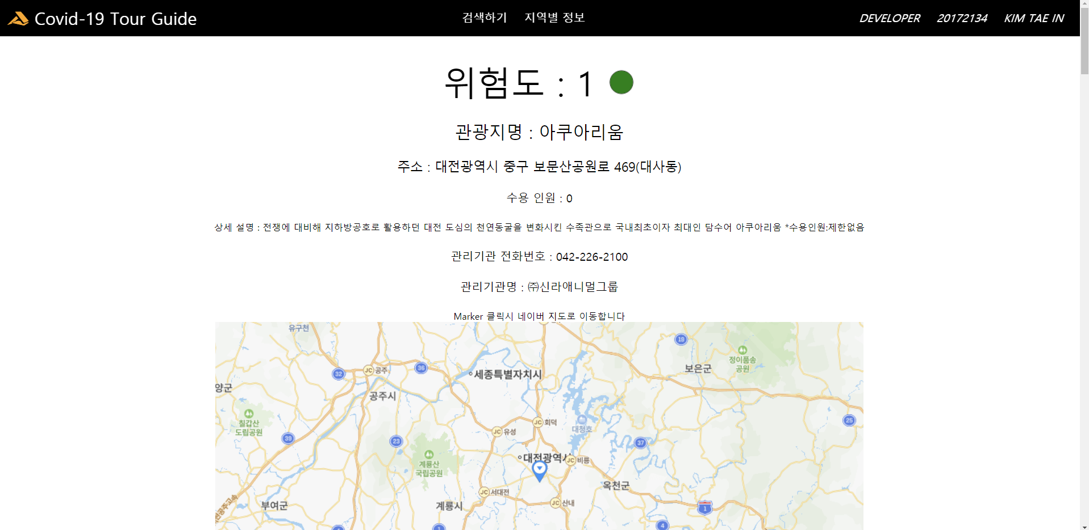
1 Responsive Web Service(Full Screen) – ShowResult.php
전체 화면

Slide 6
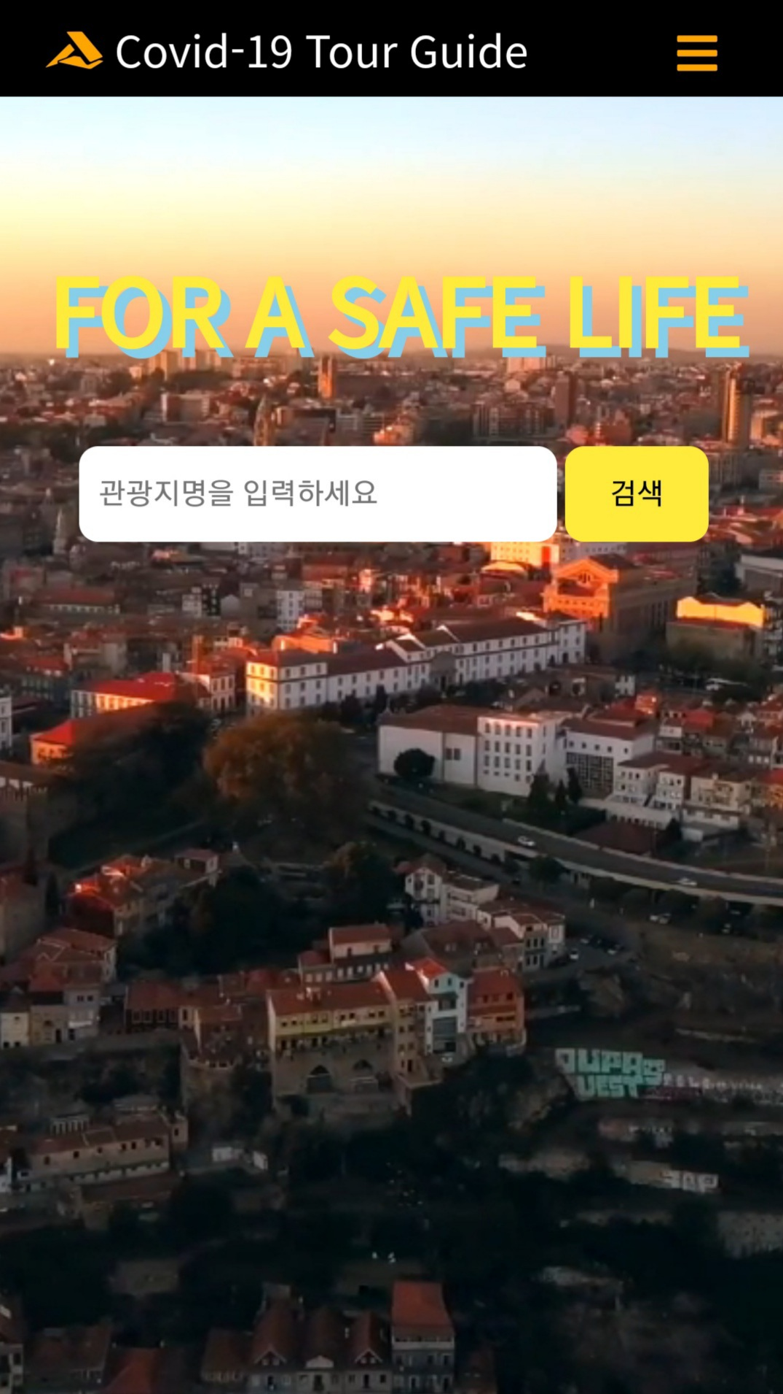
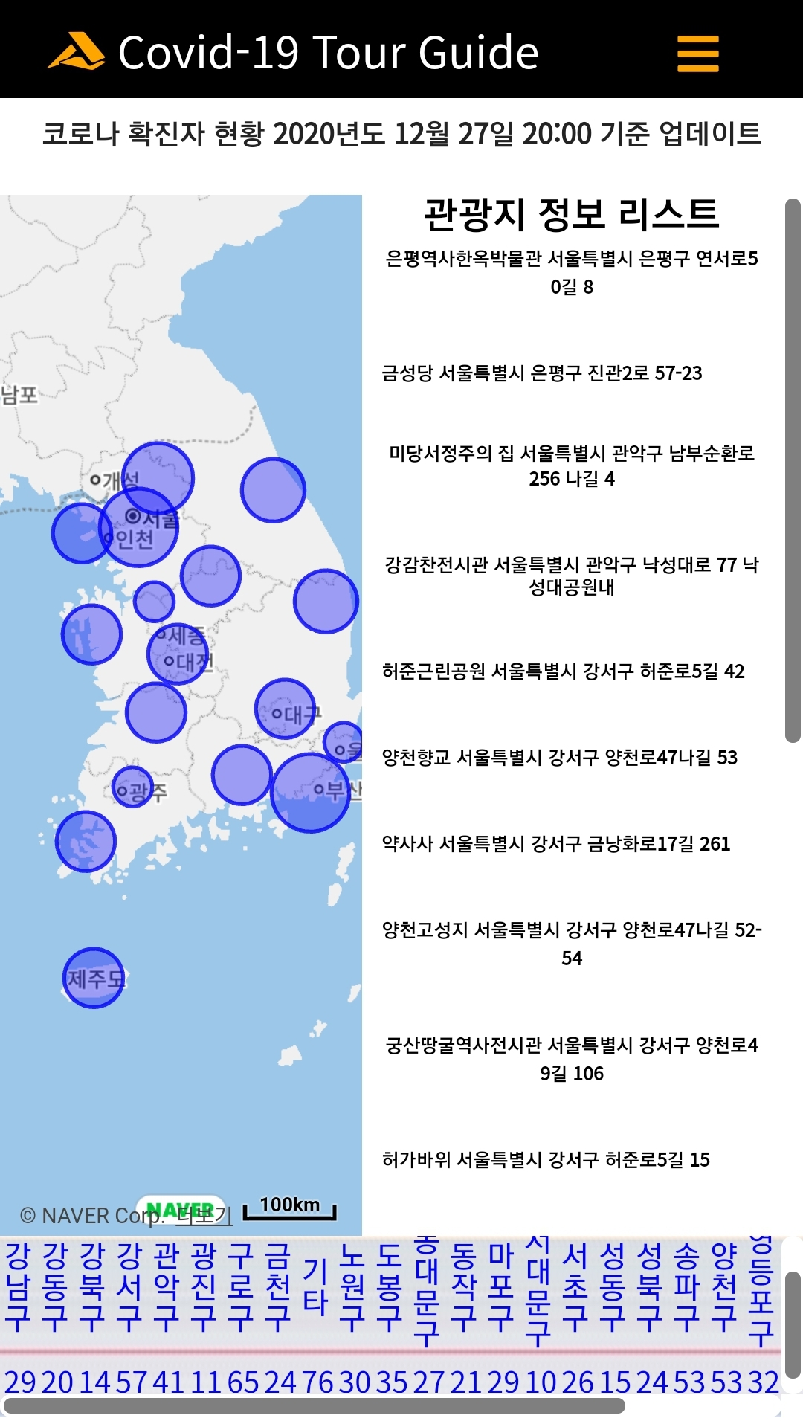
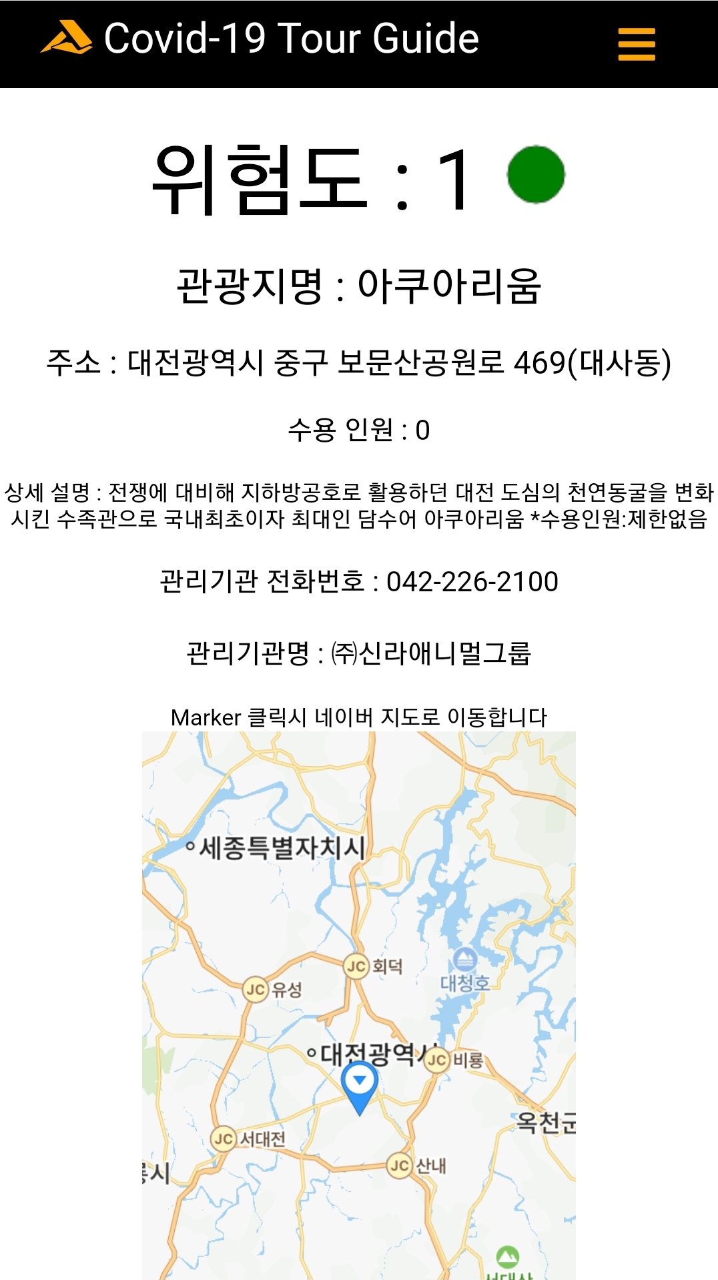
1 Responsive Web Service(Mobile Screen)
Main.html
Map.html
ShowResult.php

Slide 7
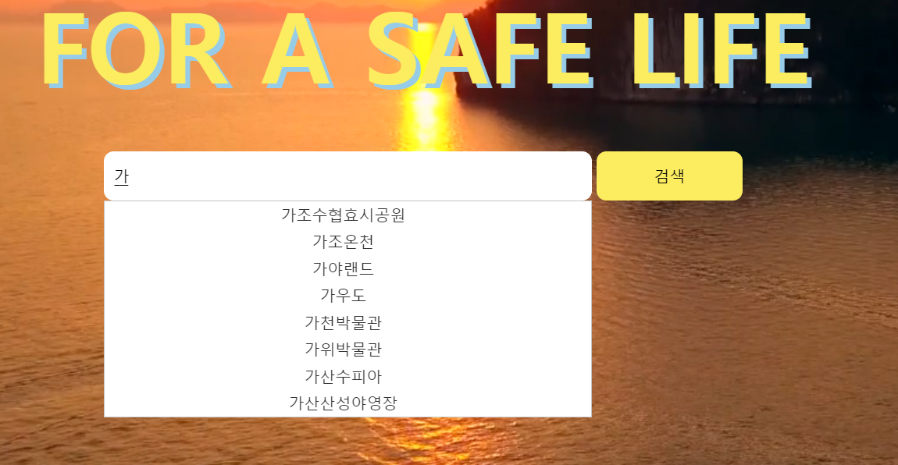

2-1 Autocomplete words & Required
단어 자동 완성 기능
사용자가 입력하는 단어에 따라 자동완성되는 기능 구현
Ajax_autocomplete.php 로 main.html의 input text의입력 값을 보내면 tour_table의 trrsrtNm(관광지명)을 JSON 형태로 받음
검색 버튼 클릭시
ShowResult.php로 해당 관광지명을 GET 형태로 보냄
Required
사용자가 입력을 하지 않을시에 입력란 작성 요청 기능 구현

Slide 8
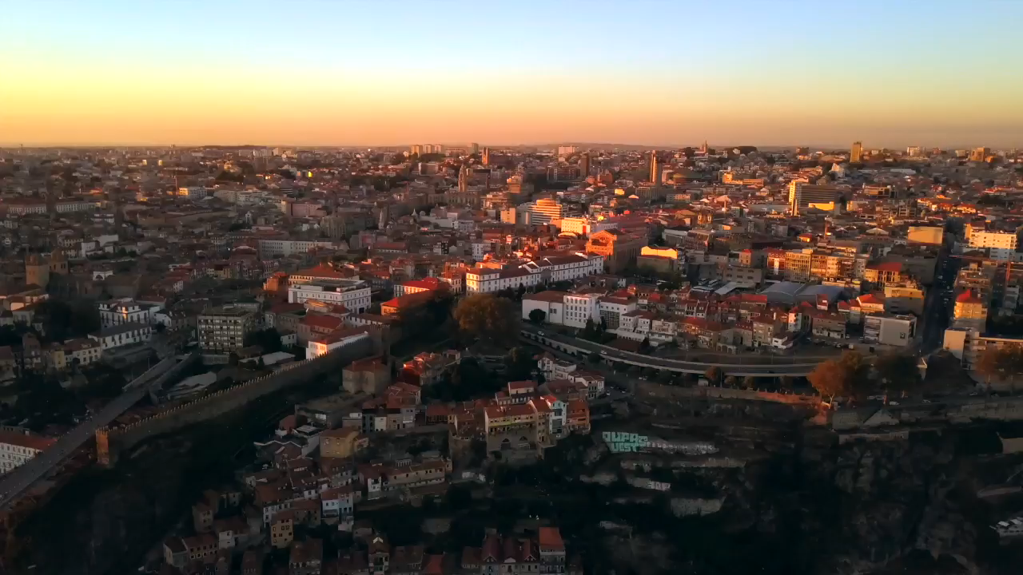

2-2 Background Autoplay
Video 태그 tour.mp4
Video를 넣고 javascript에서 autoplay 기능을 이용한 자동재생
소리는 mute로 main.html 페이지에서는 나오지 않음
추가 페이지 이동
Header의 검색하기 -> main.html
지역별 정보 -> map.html
구현

Slide 9

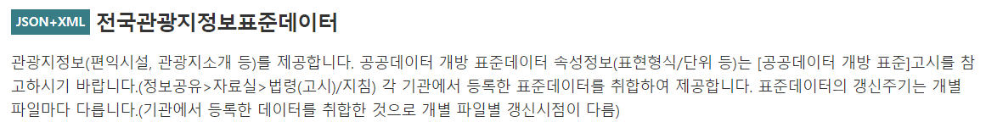
3-1 Tour Api
지역 관광지 데이터
지역에 해당하는 관광지 정보를 가져와서 리스트 형태로 보여줌
공공데이터 api 에서 관광지 api 정보
관광지 정보

Slide 10
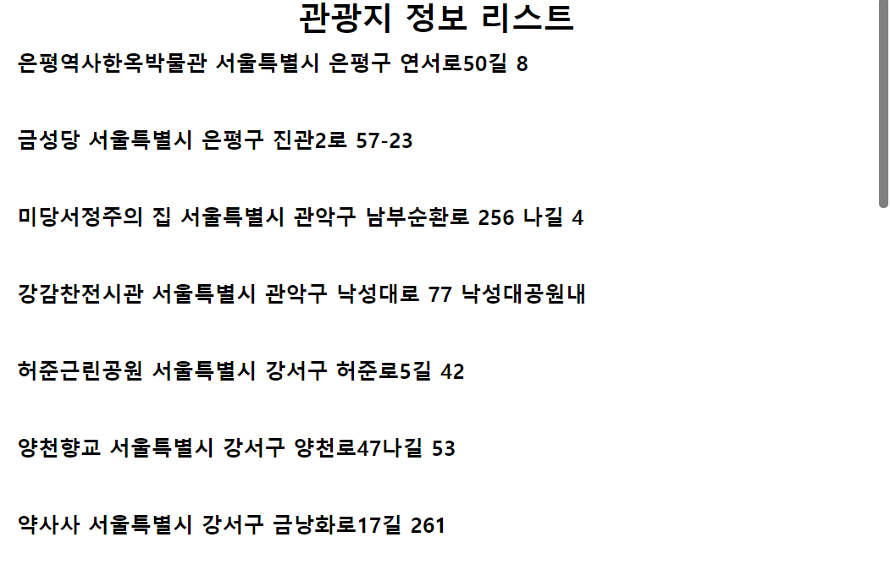
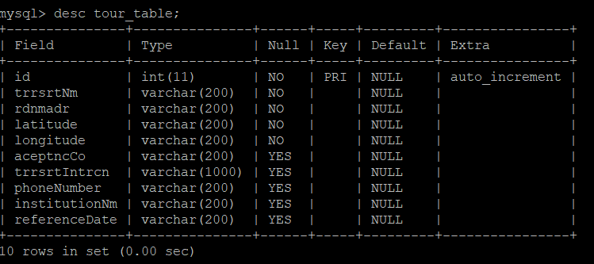
3-1 Tour Api
지역 관광지 데이터
JSON 형태의 정보
Map.html -> Search.php 로 선택한 지역(district) 정보를 보내면 Mysql에서 해당 지역 정보에 해당하는 당일 날짜의 지역(district), 확진자(today) 정보를 Json 형태로 돌려줌 . 이를 list 형태로 표현
관광지 정보
테이블 구조

Slide 11

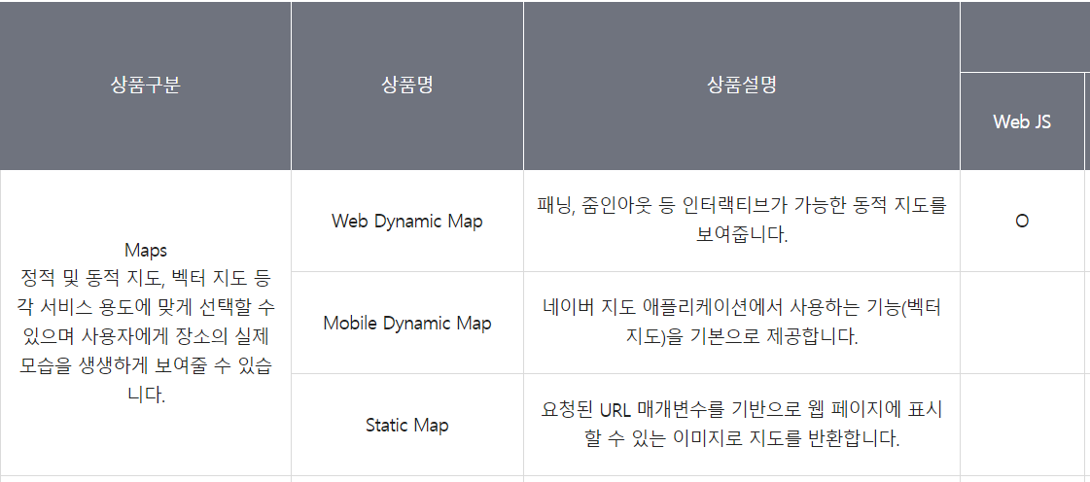
3-2 Implement Map using Naver Map Api
2-2 Implement Map using Naver Map Api
Naver Map Api
naver cloud platform(NCP) 에서 Web Dynamic Map 서비스 이용
Web Dynamic Map Service

Slide 12
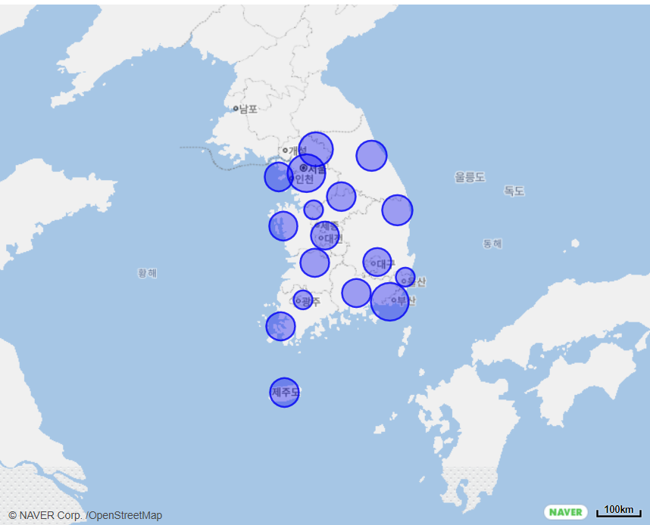
3-2 Implement Map using Naver Map Api
2-2 Implement Map using Naver Map Api
Naver Map Api
해당하는 좌표를 웹상에서 얻어와 javascript로 찍고
Mouse over , Mouse out 리스너를 이용하여 마우스가 올라가거나 내려갈 시의 이벤트 진행
Circle로 좌표의 크기 설정
Click 이벤트로 Search.php에 district 값을 보내면 해당 지역의 district(구,시), today(확진자수), day(날짜) 를 받음
Click 이벤트로 Search2.php에 district 값을 보내면 해당 지역의 관광지 정보의 trrsrtNm(관광지명), rdnmadr(주소) 정보를 받음

Slide 13
3-3 Crawling
코로나 확진자 데이터
지역에 해당하는 코로나 확진자의 정보를 가져와서 테이블 형태로 보여줌
확진자 정보
크롤링 페이지 찾기
서울 : https://www.seoul.go.kr/coronaV/coronaStatus.do
경남 : http://xn--19-q81ii1knc140d892b.kr/main/main.do
전남 : https://www.jeonnam.go.kr/coronaMainPage.do
부산 : http://www.busan.go.kr/covid19/Corona19.do
대전 : https://www.daejeon.go.kr/corona19/index.do?menuId=0002
인천 : https://www.incheon.go.kr/health/HE020409
경북 : https://gb.go.kr/corona_main.htm
경기 : https://www.gg.go.kr/contents/contents.do?ciIdx=1150&menuId=2909
대구 : http://covid19.daegu.go.kr/00936590View1.html
울산 : https://www.ulsan.go.kr/u/health/contents.ulsan?mId=001002003000000000
세종 : https://www.sejong.go.kr/bbs/R3620/list.do
강원 : http://www.provin.gangwon.kr/covid-19.html
광주, 전북, 제주, 충남, 충북 : http://ncov.mohw.go.kr/bdBoardList_Real.do?brdId=1&brdGubun=13&ncvContSeq=&contSeq=&board_id=&gubun=

Slide 14
3-3 Crawling
코로나 확진자 정보를 통한 확진자 추이 확인 가능
지역 리스트
서울 부산 대구 인천 광주 대전 울산 세종 강원도 충청북도 충청남도 전라북도 전라남도 경상북도 경상남도 제주 경기도
총 :17개의 지역
Check
지역별, 도, 시별

Slide 15
3-3 Crawling
코로나 확진자 데이터
Search.php에서 가져온 시,구별 확진자 정보를 테이블 형태로 표현
확진자 정보
Crawling.php
Url주소를 가지고 한번의 데이터 처리 후 디비 저장
각 지역별 tour_지역명 형태의 table
3가지의 형태
CookingData.php
디비 저장 된 정보를 당일의 확진자 정보만 추려서 table을 만듬

Slide 16
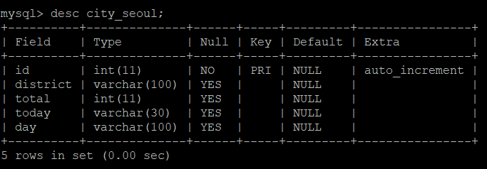
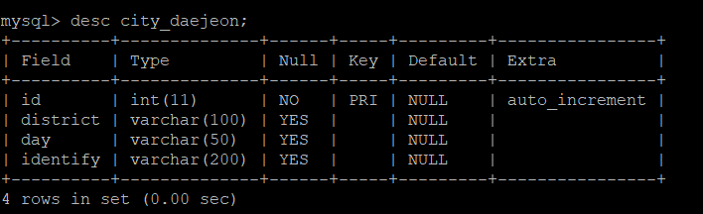
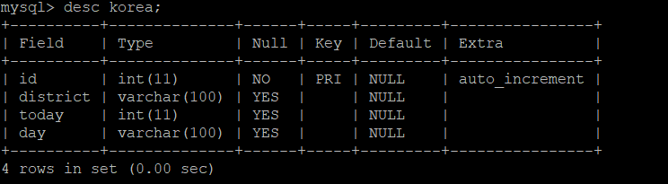
3-3 Crawling
Crawling.php
3가지의 형태에 대한 설명 (simple_html_dom 폴더 이용)
서울, 부산, 경북, 경기, 강원, 경남
홈페이지에서 그날의 구,시별 확진자, 날짜별 정보를 얻을수 있는 페이지
대전, 인천, 대구, 울산, 세종, 전남
홈페이지에서 전체 날짜의 구,시별 확진자 정보를 얻을 수 있는 페이지
광주, 전북, 제주, 충남, 충북
시,구별 정보를 제대로 얻지 못한 곳에 대해 시,구 전체의 코로나 확진자 수, 즉 도별 수로 대체

Slide 17
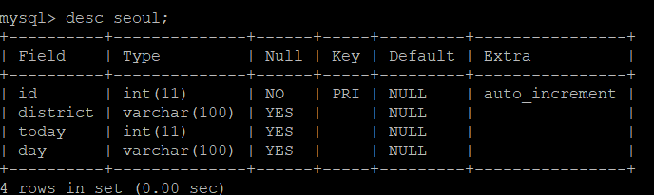
3-3 Crawling
CookingData.php
Crawling.php를 통해 만들어진 정보를 통합하여 구조 만드는 작업
서울, 부산, 경북, 경기, 강원, 경남, 대전, 인천, 대구, 울산, 세종, 전남
다음의 구조로 당일의 확진자 수만 시,구별 확인 가능한 작업
Distrcit는 시,구별
광주, 전북, 제주, 충남, 충북
Distrcit는 도별

Slide 18
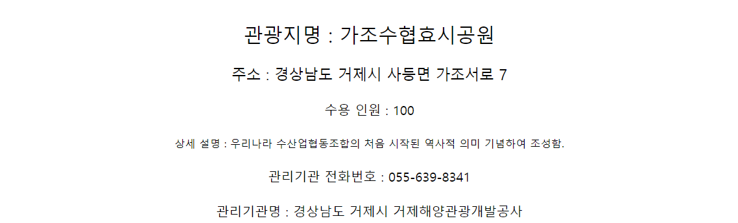
3-1 List of Search Result
ShowResult.php
일명 스파게티 코딩을 통한 php,html,javascript 통합 작성
리스트로 표현
Main.html에서 보낸 관광지명에 대해 디비를 통해 찾고, list 형태로 뿌려줌
하나면 하나의 list가 존재할테고 사용자의 입력받은 단어에 따라 여러 개의 list가 존재할 수 있음
trrsrtNm 관광지명
rdnmadr 지역
aceptncCo 수용인원
trrsrtIntrcn 관광지 소개
phoneNumber 관리기관 전번
institutionNm 관리기관명

Slide 19
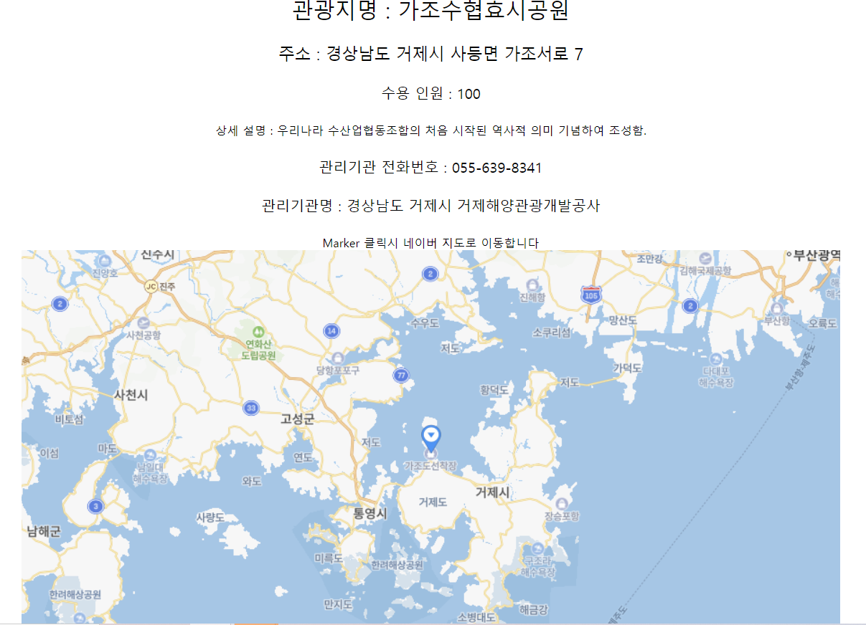
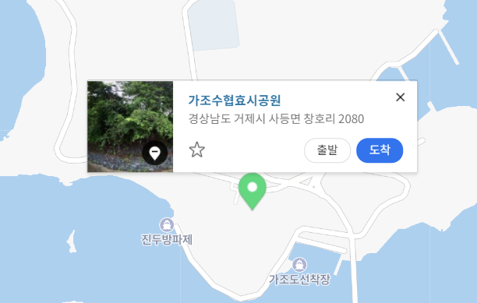
3-2 Map marker to move Naver map
Marker에 클릭 이벤트
List에 마지막에 map 객체를 javascript로 표현
latitude 위도
Longitude 경도
Marker 를 만들고 해당 위도 경도에 marker를 찍고 click 이벤트 구현
클릭시 네이버 맵에 해당 위도, 경도와 관광지명에 대한 네이버 지도url페이지가 하나 새로 뜸

Slide 20



3-3 Risk of Tour
위험도
List에 해당 정보에 대한 covid 확진자 수 데이터를 통해
1 은 확진자 수가 20 이하
2 는 확진자 수가 20초과 50이하
3 은 확진자 수가 50초과로 구성
해당하는 위험도에 따라 javascript를 이용하여 canvas로 원을 그리고 색상을 1단계 green , 2단계 orange, 3단계 red로 표현

Slide 21
수정 내용
기획서 수정 내용
Query.html에서 head body1 body2의 구성을 하려 하였으나 보기에 좋지 않은 감이 들어서 main.html에서 하나를 만들고
Head에 이동 버튼을 구현하여 body2 즉, map.html을 만들었습니다. 하여, style 시트도 3개로 구성하게 되었습니다.
main.html , style1.css map.html , style2.css ShowResult.php, style3.css
ShowResult.html은 php로 구성하였습니다. Map.html의 입력 정보를 get형태로 처리하는 역할을 수행하였습니다.
크롤링의 api를 시,구별 정보를 구할 수 없었기에 모든 도별 사이트에 들어가 코로나 확진자 수에 대한 정보를 수집하게 되었습니다.허나 시간관계상 동적 페이지에 대해 지식이 부족하여 처리에 미흡하였기에, 정적 페이지에 대해서 진행 후, 동적 페이지는 하나의 사이트에서 도 단위의 확진자 수로 대체하였습니다.
위험도에 대해 처리를 도별 단위로 처리하게 되었습니다. 시,구에 대한 정보가 부족하였기에 , korea 테이블에서의 각 도별 정보를 가지고 진행하였습니다.

